Slide 1
CCF客户画像数据竞赛
队名：大连理工大学信息检索实验室
费 鹏

Slide 2
目录
团队介绍
赛题理解
解决方案
总结展望

Slide 3
目录
团队介绍
赛题理解
解决方案
总结展望

Slide 4
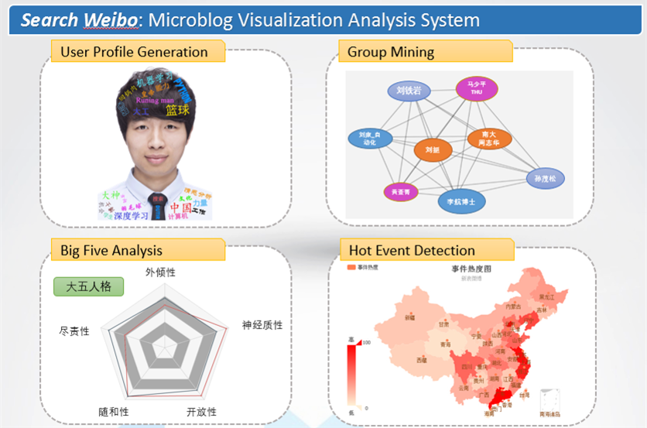
团队介绍
大连理工大学信息检索研究室
指导老师
林鸿飞
大连理工大学，教授
队员
费 鹏
大连理工大学，计算机专业，研三
研究方向：文本挖掘、用户画像
主页
ir.dlut.edu.cn

Slide 5
目录
团队介绍
赛题理解
解决方案
总结展望

Slide 6

赛题理解
赛题背景
在复赛中，参赛者需要以电力用户的95598工单数据、电量电费营销数据等为基础，综合分析电费敏感客户特征，建立客户电费敏感度模型，对电费敏感用户的敏感程度进行量化评判，帮助供电企业快速、准确的识别电费敏感客户，从而对应的提供有针对性的电费、电量提醒等精细化用电服务。
解决方案
特征
好的解决方案源于对业务的深入理解及数据的细致分析！
模型
融合

Slide 7

业务理解
感性认识
什么样的客户是电费敏感性客户？
途径
上网、电网同学、询问95598人工客服……
1.客户用电量大、电费支出普遍较高
2.客户对电价的变化趋势较为关注
3.冶金、陶瓷等不要求所有的用电设备都长时间持续运行的企业
……

Slide 8
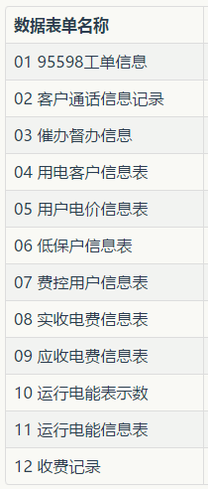
数据初探
难点：数据多源，数据繁杂
样本量大
浙江省
2015年
1029244用户
训练集658373个用户测试集370871个用户
训练集中
80025正样本
578348负样本
敏感用户比例12.15%

Slide 9


理性分析
95598工单信息
客户通话信息
客户信息
电价信息
低保户
电费信息
运行电能
收费记录
拨打95598
标注敏感用户
核心数据

Slide 10
目录
团队介绍
赛题理解
解决方案
总结展望

Slide 11
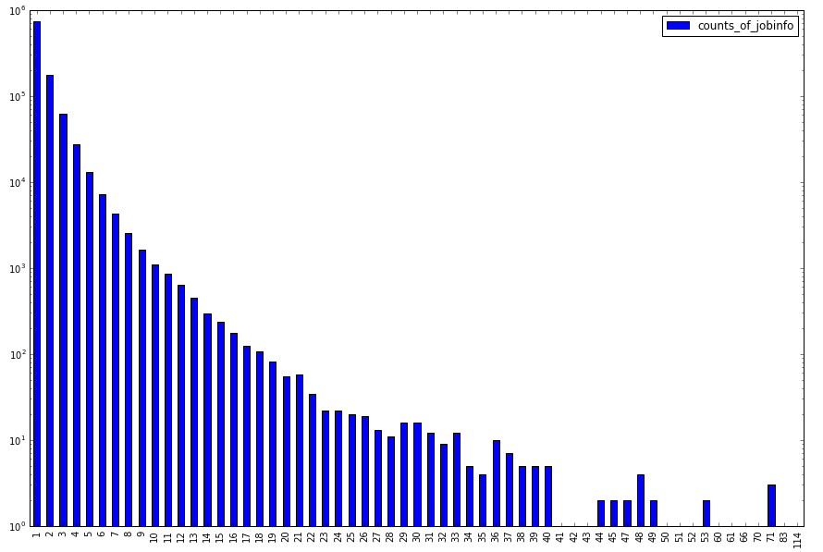
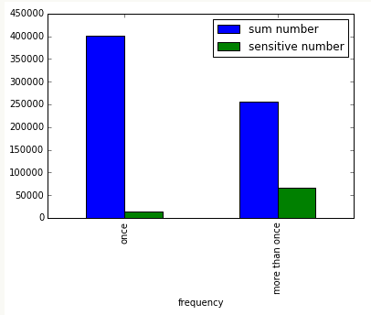
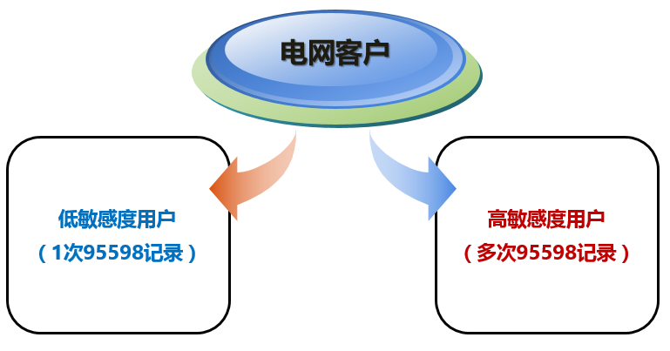
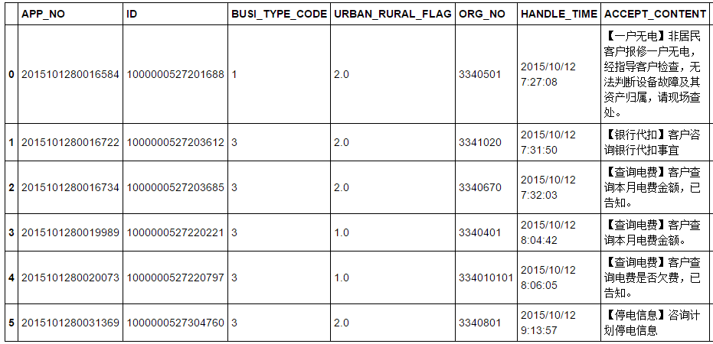
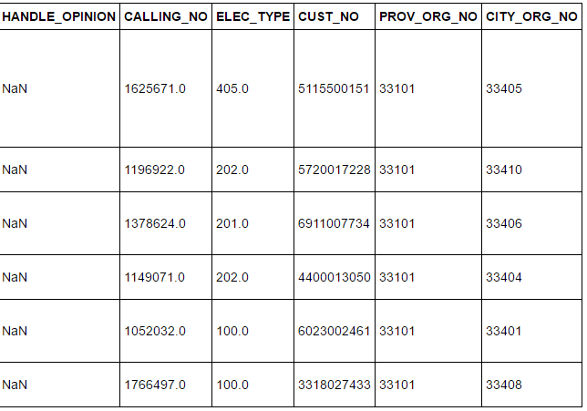
总体策略
核心数据
95598工单信息
两点不同
1.是否是敏感用户的刻画角度
2.特征构造方式
独立建模
分别预测

Slide 12
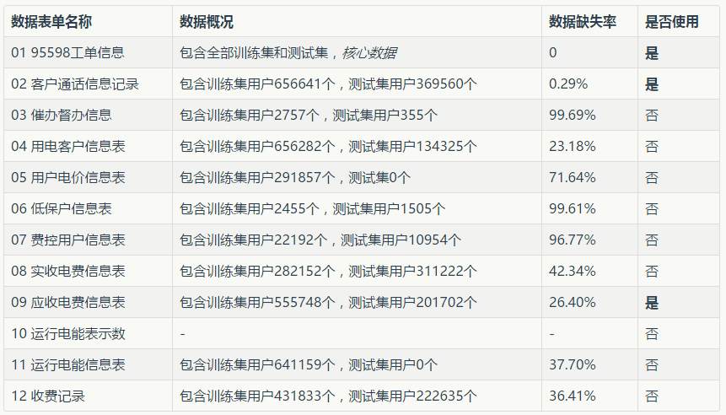
数据使用
完整性
有效性
准确性

Slide 13
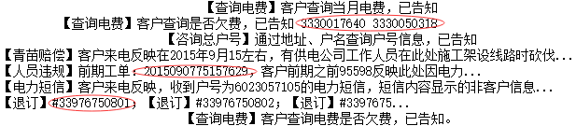
预处理
数据清洗
文本处理
数据缺失
无通话信息用户3039个
占比0.2%
分词
Jieba分词
添加自定义词典
“户号、分时、抄表示数……“
数据异常
通话时间异常用户12个
工单开始时间大于工单结束时间
Hash降维
五类数字
手机号、户号、退订号、工单号、停电编号

Slide 14
特征工程
95598工单信息特征群
01
特征工程

Slide 15
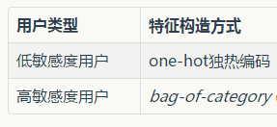
特征工程
95598工单信息特征群
类别特征
01
特征工程

Slide 16

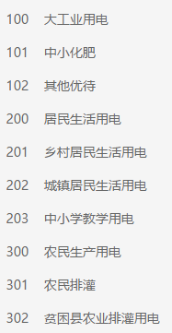
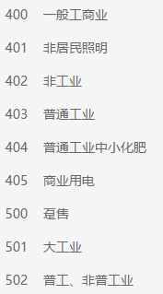
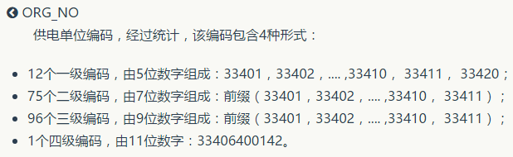
特征工程
95598工单信息特征群
类别特征
统计特征
01
特征工程

Slide 17

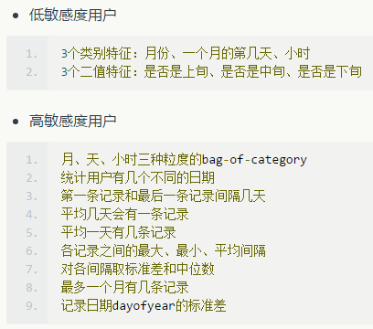
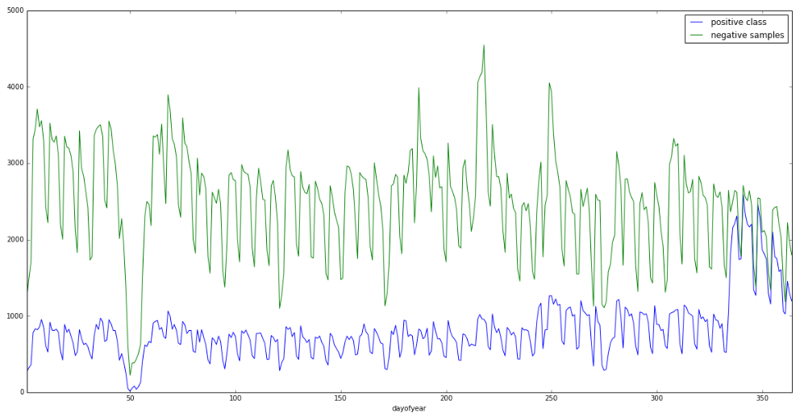
特征工程
95598工单信息特征群
类别特征
统计特征
时间特征
01
特征工程

Slide 18
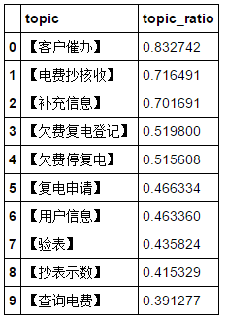
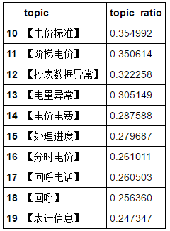

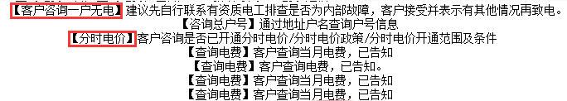
特征工程
95598工单信息特征群
Tfidf +unigram+bigram
统计长度，用词数等等
对【topic】使用hash trick
类别特征
统计特征
时间特征
文本特征
01
特征工程

Slide 19
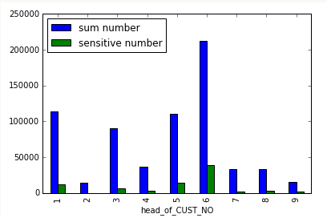
特征工程
95598工单信息特征群
类别特征
统计特征
时间特征
文本特征
排序特征
01
特征工程

Slide 20
特征工程
95598工单信息特征群
类别特征
统计特征
时间特征
文本特征
排序特征
01
特征工程
02
客户通话信息特征群

Slide 21
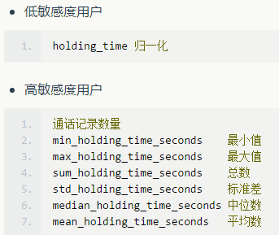

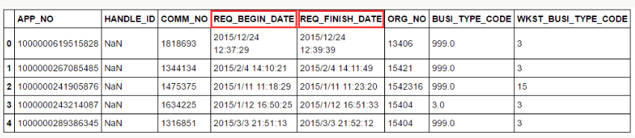
特征工程
95598工单信息特征群
类别特征
统计特征
时间特征
文本特征
排序特征
01
特征工程
02
客户通话信息特征群
数值特征
统计特征

Slide 22
特征工程
95598工单信息特征群
类别特征
统计特征
时间特征
文本特征
排序特征
01
特征工程
应收电费信息特征群
09
02
客户通话信息特征群
数值特征
统计特征

Slide 23
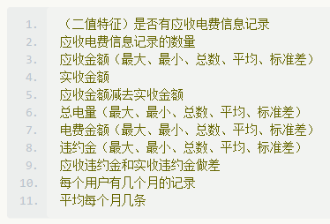
特征工程
95598工单信息特征群
类别特征
统计特征
时间特征
文本特征
排序特征
01
特征工程
应收电费信息特征群
09
02
客户通话信息特征群
二值特征
统计特征
交叉特征
数值特征

Slide 24
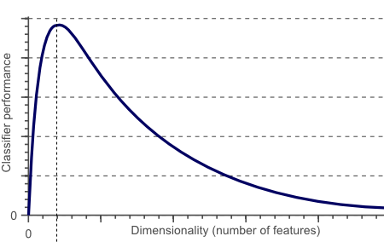

特征选择
特征越多越好吗？
文本特征
其他特征
低敏感度
19596维
85维
预测效果
高敏感度
39452维
648维
特征数量
维度爆炸
10x107=1070
位置
时间
9+3+2+108=122
6x24+7+5=156

Slide 25
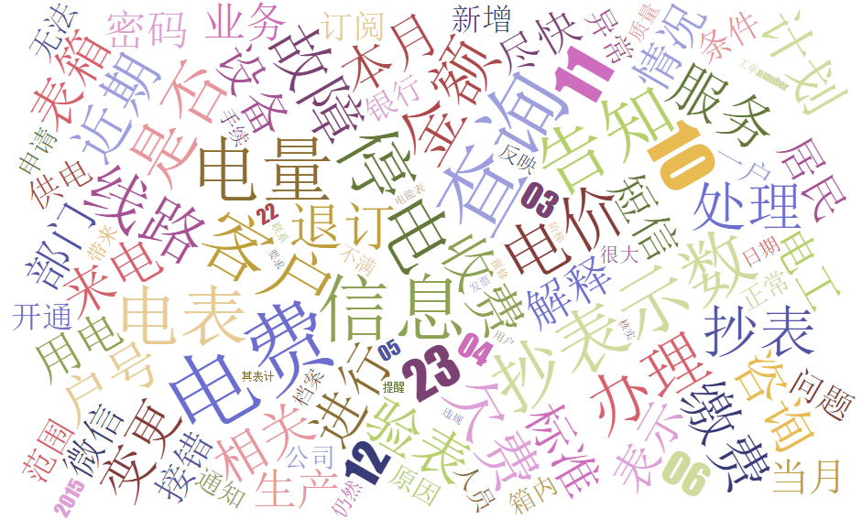
特征选择
200维
2W维
xgboost
4W维
800维
2x8=16
10x107=1070
位置
时间
9+3+2+108=122
6x24+7+5=156

Slide 26
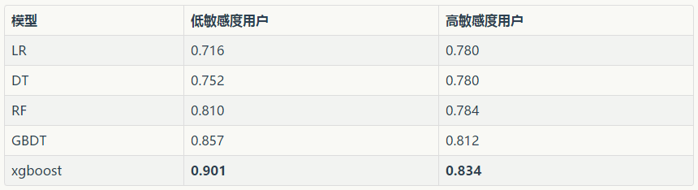
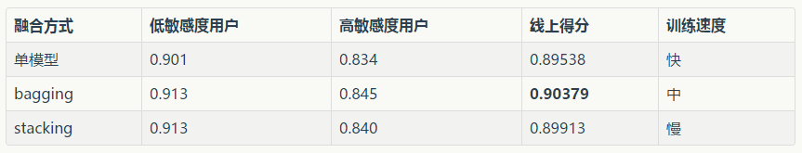
模型设计
单模型
模型融合
其他的尝试
Word2vec、doc2vec、神经网络模型

Slide 27
整体框架
电网用户
BAGGING
XGB Tree1
VOTING
低敏感度用户
XGB Tree2
低敏感度电费敏感用户
数值型
XGB Tree3
95598工单信息特征群
类别型
XGB Tree4
电费敏感用户
XGB Tree5
客户通话信息特征群
文本型
排序型
BAGGING
XGB Tree1
VOTING
应收电费信息特征群
XGB Tree2
高敏感度电费敏感用户
高敏感度用户
组合型
XGB Tree3
……
XGB Tree4
XGB Tree5
多视角建模
特征表示
多模型融合
模型输出

Slide 28
目录
团队介绍
赛题理解
解决方案
总结展望

Slide 29
总结
多视角建模
03
线上成绩0.89925
保持第1名
线上成绩0.73992
02
模块化
流程化
保持第1名
优势
线上成绩0.65577
效率高
01
取得第1名
04
B榜成绩0.90379
保持第1名
鲁棒性好
分视角建模
丰富特征群
模型融合
单机可实现
Notes:
敏感用户识别更加准确，同时可并行预测提升效率
高效率设计框架，通用的特征工程方法、模型训练代码模板
训练模型加预测过程不到1小时
对异常数据和正负样本不均不敏感
基于开源xgboost

Slide 30
创新点
多视角建模
准确性高
可并行，效率高
特征构造方式
多角度、多粒度、多维度
优秀的特征群构建体系
特征表达能力强
模型简单（单模型成绩就能取得第一）
自动化程度高
泛化能力强
 | 低敏感度用户 | 高敏感度用户
准确率 | 97.13% | 91.25%
时间效率 | 6min | 37min
Notes:
敏感用户识别更加准确，同时可并行预测提升效率
高效率设计框架，通用的特征工程方法、模型训练代码模板
训练模型加预测过程不到1小时
对异常数据和正负样本不均不敏感
基于开源xgboost

Slide 31
应用前景
电费监控服务
为电费敏感的用户提供远程实时电费监控服务
峰谷分时电价服务
对电量波动大的用户，提供峰谷分时收费的服务
01
02
05
03
其他敏感用户的识别
电能质量敏感型用户
保障性用电敏感型用户
用电安全敏感型用户
停电敏感型用户
。。。
供电方案优化服务
分析用户电费敏感的内在原因，提供相应的供电方案优化
04
精准客服咨询
根据客户的分类，实现智能客服转接
Notes:
敏感用户识别更加准确，同时可并行预测提升效率
高效率设计框架，通用的特征工程方法、模型训练代码模板
训练模型加预测过程不到1小时
对异常数据和正负样本不均不敏感
基于开源xgboost

Slide 32

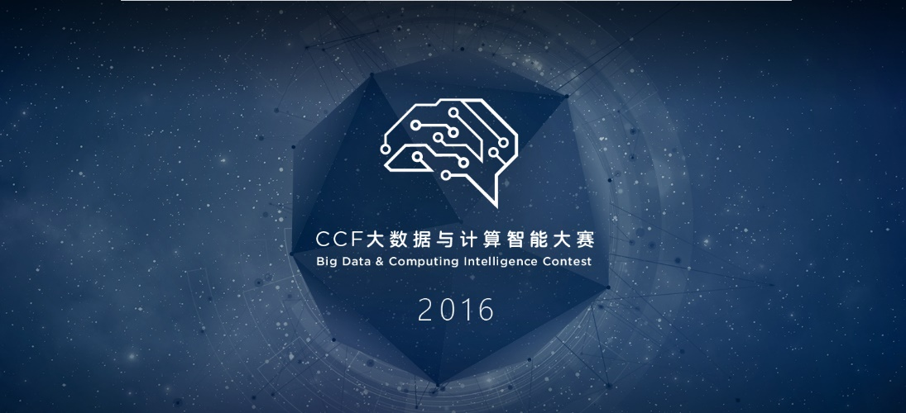
致谢
感谢国家电网提供宝贵的数据
感谢DF提供功能强大的平台
感谢CCF主办方辛勤的付出
感谢林老师的亲切指导
感谢今天在场聆听的老师和同学

Slide 33
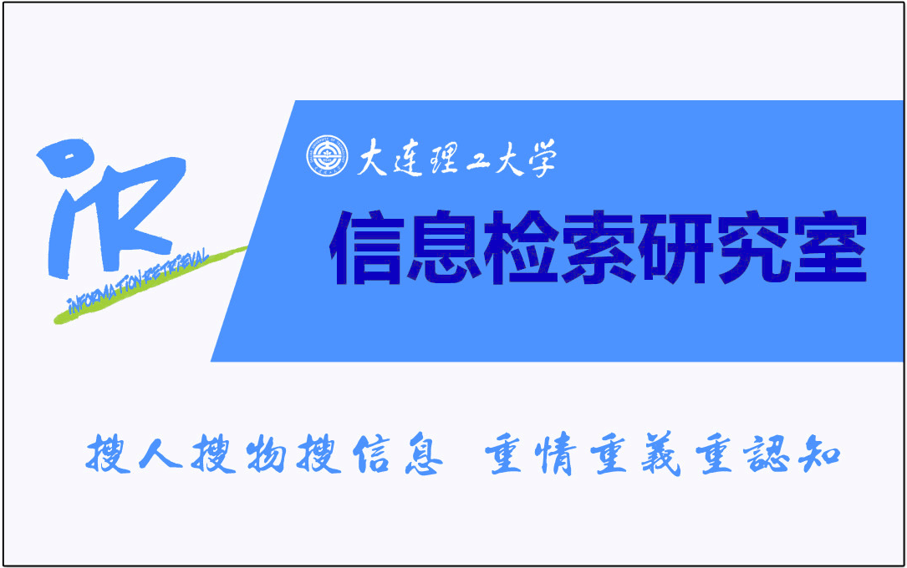
谢谢
http://ir.dlut.edu.cn

